Slide 1



Nuevas tecnologías en endoscopía
Aplicabilidad desde un punto de vista Latinoamericano

Slide 2
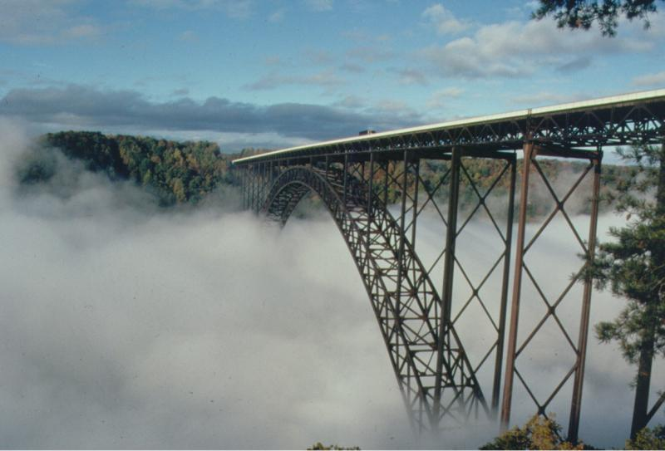
La tecnología es un puente hacia nuestro futuro (te guste o no)
2

Slide 3

Cuando se trata de nueva tecnología,
si usted no es parte de la apisonadora,
eres parte de la carretera.
Stewart Brand
©ECRIInstitute.Montagnolo.2010
3

Slide 4

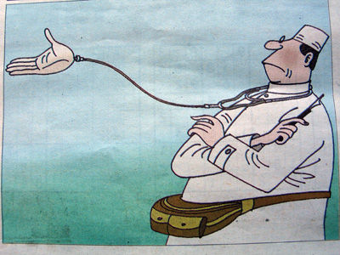
RECURSOS TIENE LIMITES
El dinero público: se utiliza de forma racional
Hospital privado: beneficio esperado con el dinero utilizado

Slide 5
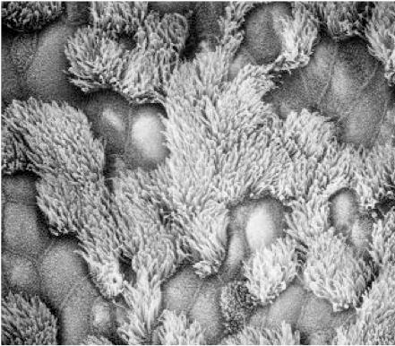
Motivación para las nuevas tecnologías
• Necesidad Médica
Prótesis para la estenosis traqueal
• Mejora de las técnicas antiguas
Ecografía endobronquial para guiar la punción del ganglio
• El interés comercial $$$$$$$$$$$$$$$$$$$
Busca una enfermedad para aplicar una nueva técnica

Slide 6
COSTO-EFECTIVIDAD
ANÁLISIS DE CINCO PUNTOS PRINCIPALES
1- IMPACTO DE PROCEDIMIENTO EN LA FISIOPATOLOGÍA DE LA ENFERMEDAD
Impactos Prótesis una obstrucción en el resolutivo
Termoplastia tiene un efecto parcial sobre el control del asma
2- IMPACTO ECONÓMICO
El costo de la obtención y el mantenimiento de la nueva tecnología
El costo de la capacitación
Posibles ahorros mediante la sustitución de viejos tratamientos
3- USO PREVISTO
La prevalencia de los problemas (enfermedad) tratada por el nuevo método
4- TIEMPO DE IMPLANTACIÓN
5- IMPACTO EN LA SALUD
Cambio en la calidad de vida / de control de enfermedades

Slide 7

Impacto del proceso
Impacto Económico
Uso previsto
Tiempo de implantación
Impacto en la salud

Slide 8
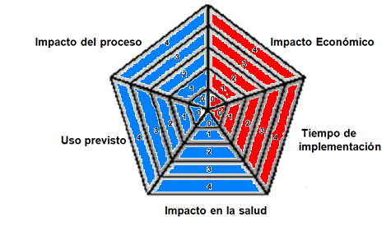


Tiempo de implantación
BUENO
MALO

Slide 9
GRADOS
Impacto del proceso
Impacto Económico
4
4
3
3
2
2
1
1
0
0
1
0
0
1
2
0
2
3
1
3
Uso previsto
4
4
Tiempo de implantación
2
3
4
Impacto en la salud

Slide 10

AVANCES EN EL DIAGNÓSTICO:
Ultrasonografia endoscópica bronquial
  Radial
  Sectorial
Navegación electromagnética
Autofluorescencia
Luz de banda estrecha ( Narrow band imaging)

Slide 11
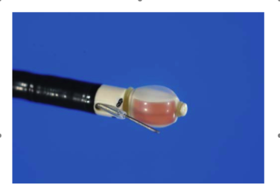
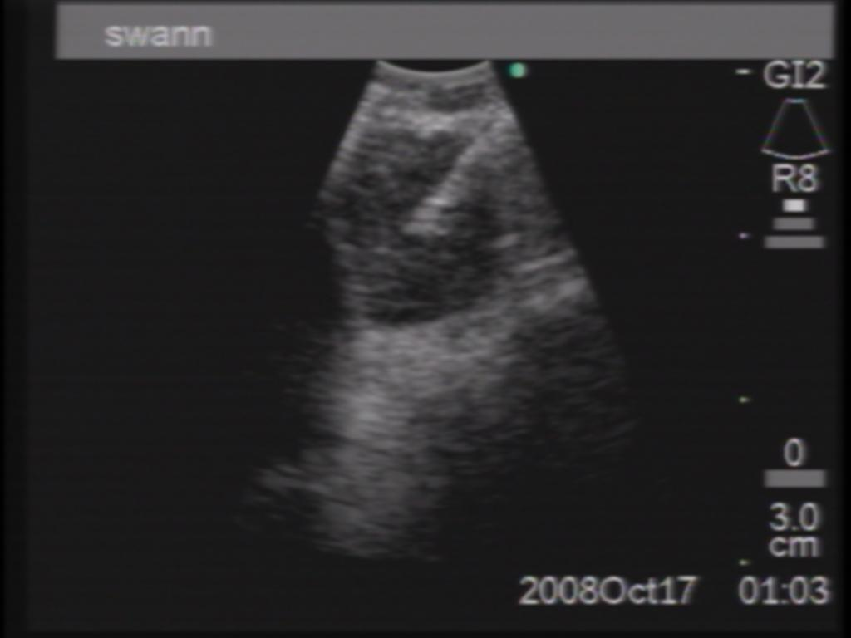
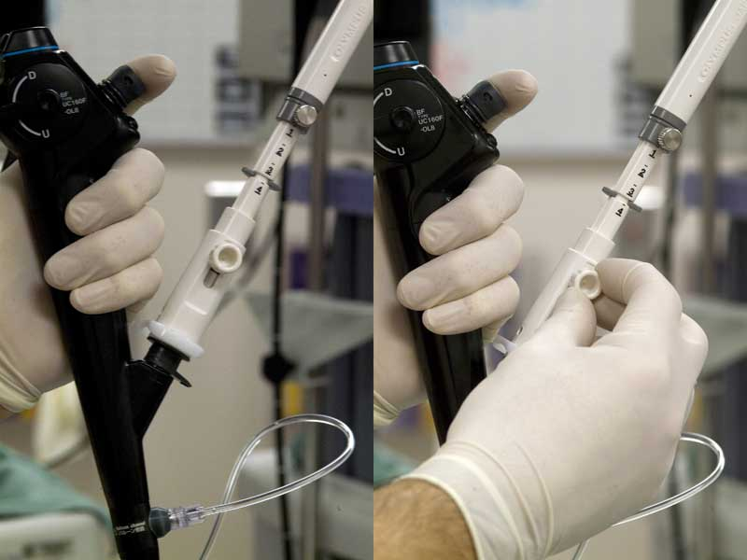
Ultrasonografia endoscópica bronquial
SECTORIAL
IMAGEN ULTRASONOGRÁFICA DE BAJA ECOGENICIDAD BIEN DEFINIDA DE:
GANGLIOS LINFÁTICOS, MASAS MEDIASTÍNICAS Y PULMONARES PARATRAQUEALES Y PARABRONQUIALES

Slide 12
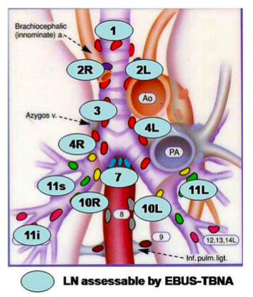
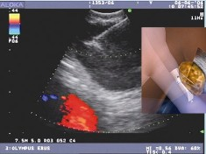
Ultrasonografia endoscópica bronquial
SECTORIAL
Todos los ganglios linfáticos del mediastino accesibles, excepto:
subaórtica (5 y 6)
Paraesofágica (8 y 9)
Doppler muestra las condiciones de flujo de sangre antes de la punción.

Slide 13
EBUS
Impacto del proceso
Impacto Económico
4
4
3
3
2
2
1
1
0
0
1
0
0
1
2
0
2
3
1
3
Uso previsto
4
4
Tiempo de implantación
2
3
4
Impacto en la salud

Slide 14
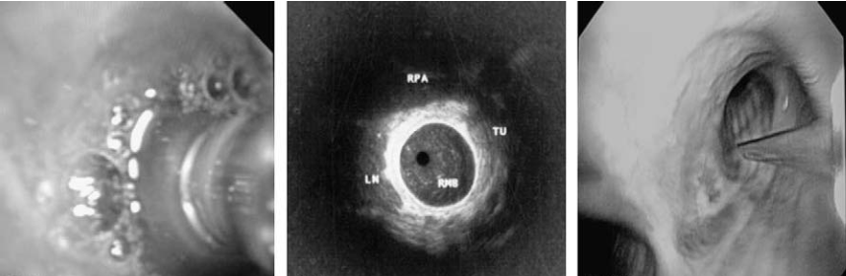
Ultrasonografia endoscópica bronquial
RADIAL
RADIAL: mismo plano estructuras anatómicas peritraqueales y peribronquiales en un radio de 360º. Previa a PT mejora la S de la técnica al permitir la visualización de la adenopatia a la que se debe acceder.

Slide 15
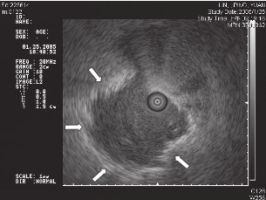
Ultrasonografia endoscópica bronquial
RADIAL
RADIAL: mismo plano estructuras anatómicas peritraqueales y peribronquiales en un radio de 360º. Previa a PT mejora la S de la técnica al permitir la visualización de la adenopatia a la que se debe acceder.

Slide 16
ULTRASOM RADIAL
Impacto del proceso
Impacto Económico
4
4
3
3
2
2
1
1
0
0
1
0
0
1
2
0
2
3
1
3
Uso previsto
4
4
Tiempo de implantación
2
3
4
Impacto en la salud

Slide 17
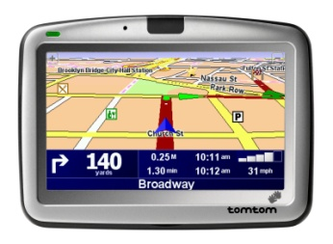
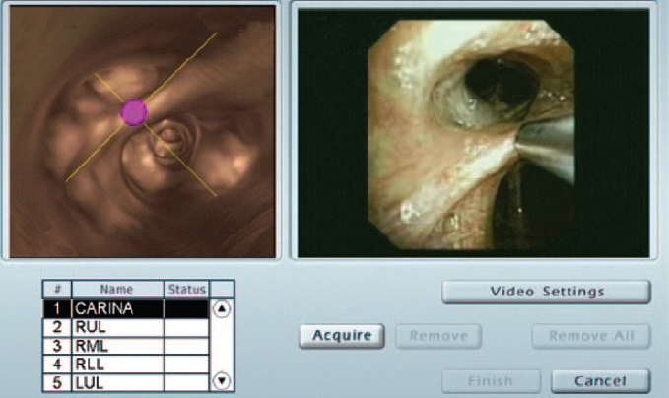
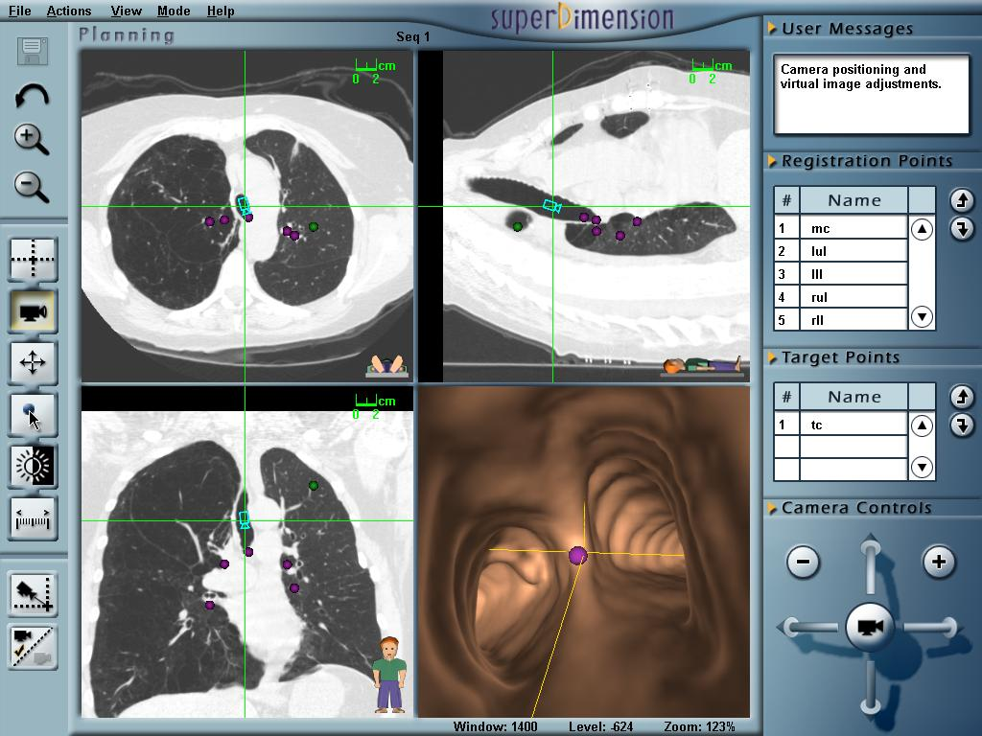
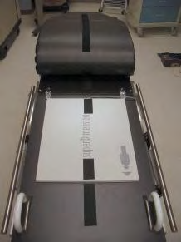
NAVEGACIÓN ELECTROMAGNÉTICA
Combinación de imágenes radiológicas con la visión endoscópica en tiempo real
El software proporciona una imagen virtual del árbolbronquial basada en los datos de la TC multicorte, permitiendo el registro de puntos de referencia y una exploración endoscópica virtual que anticipa la ruta endobronquial a seguir

Slide 18
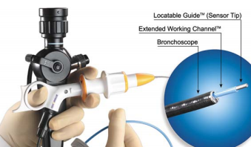
NAVEGACIÓN ELECTROMAGNÉTICA
SONDA CON SENSOR DE POSICIÓN: Flexible y con capacidad de navegación por árbol bronquial
CANAL DE TRABAJO DE LA SONDA: Permite introducir diferentes herramientas para facilitar el diagnóstico: aguja de punción, pinzas de biopsia o cepillo

Slide 19
NAVEGAÇÃO
Impacto del proceso
Impacto Económico
4
4
3
3
2
2
1
1
0
0
1
0
0
1
2
0
2
3
1
3
Uso previsto
4
4
Tiempo de implantación
2
3
4
Impacto en la salud

Slide 20
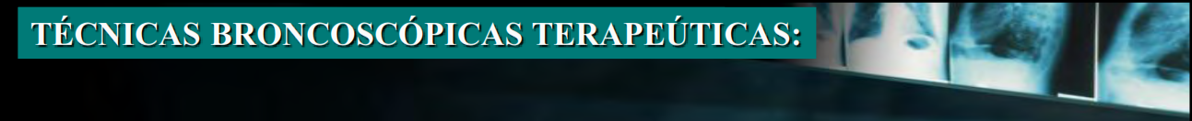
• LASER
• Electrocauterio
• Coagulación con Plasma de Argon
Crioterapia
• Braquiterapia endobronquial
• Prótesis traqueobronquiales
Bronchial Thermoplasty
Tratamiento endoscópico del enfisema

Slide 21
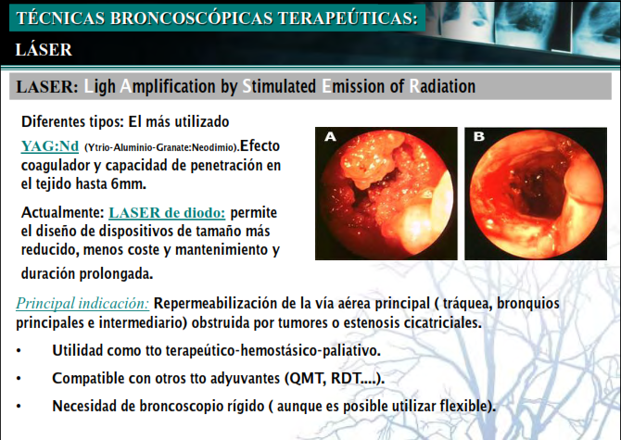

Slide 22
LASER
Impacto del proceso
Impacto Económico
4
4
3
3
2
2
1
1
0
0
1
0
0
1
2
0
2
3
1
3
Uso previsto
4
4
Tiempo de implantación
2
3
4
Impacto en la salud

Slide 23
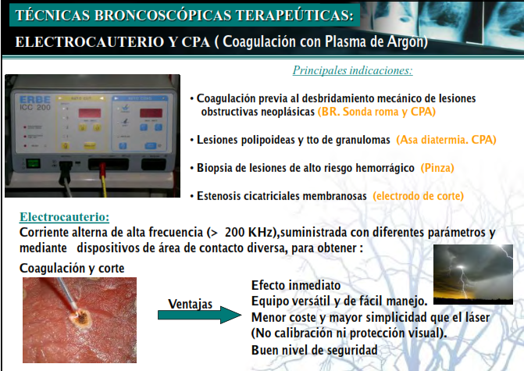

Slide 24
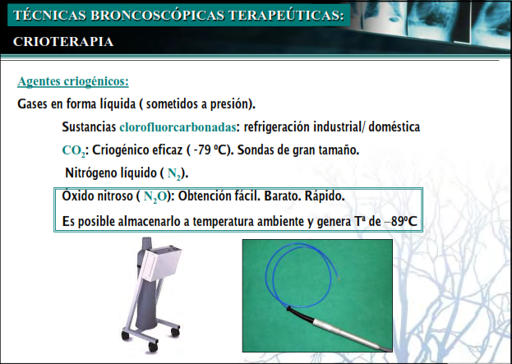

Slide 25
ELETROCAUTERIO CRIOTERAPIA
Impacto del proceso
Impacto Económico
4
4
3
3
2
2
1
1
0
0
1
0
0
1
2
0
2
3
1
3
Uso previsto
4
4
Tiempo de implantación
2
3
4
Impacto en la salud

Slide 26
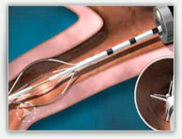
Termoplastia
Se trata de un nuevo procedimiento que se realiza en pacientes que cumplen los criterios para el diagnóstico de asma persistente severa.
Durante una broncoscopia, un catéter se inserta en la vía aérea bronquial que cuando se expande, hace contacto con la pared vías respiratorias.
La energía caliente se aplica a esa área para reducir la contracción del tejido muscular liso que a su vez permite una respiración más fácil.

Slide 27
TERMOPLASTIA
Impacto del proceso
Impacto Económico
4
4
3
3
2
2
1
1
0
0
1
0
0
1
2
0
2
3
1
3
Uso previsto
4
4
Tiempo de implantación
2
3
4
Impacto en la salud

Slide 28
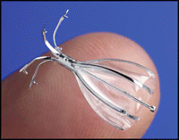
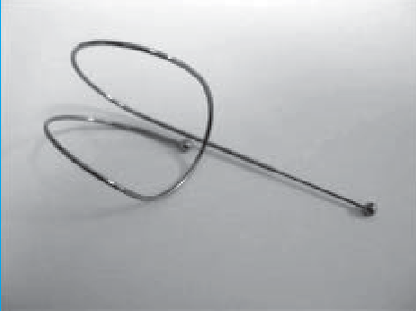
Tratamiento endoscópico
del enfisema

Slide 29
TRATAMENTO ENDOSCÓPICO DE ENFISEMA
Impacto del proceso
Impacto Económico
4
4
3
3
2
2
1
1
0
0
1
0
0
1
2
0
2
3
1
3
Uso previsto
4
4
Tiempo de implantación
2
3
4
Impacto en la salud

Slide 30
 |  | Unidad de Broncoscopia
TECNOLOGÍA | COSTO-EFECTIVIDAD | BÁSICO | REFERENCIA
EBUS | B |  | X
US RADIAL | B | X | X
NAVEGATION | M
AUTO FLUORESCENCIA | M
NBI | B | X | X
TERMOPLASTIA | B |  | X
VALVULAS | B |  | X
LASER | M | X | X
ELETROCAUTERIO | B | X | X
CRIOTERAPIA | B | X | X

Slide 31
gracias !!!
drmarcelogredorio@gmai.com
www.respsono.com.br
www.broncoscopia.com.br

